Slide 1
14주차 – 두런두런 피날레 가치공유회
두런두런 학교변화 프로젝트
Do Learn Do Learn Project

Slide 2
Copyright
본 자료는 동그라미재단의 지원으로 개발되었으며, 저작권과 일체의 사용권리는 “어썸스쿨”에 있습니다.
Creative Commons License의 "저작자표시-비영리-변경금지(CC BY-NC-ND)"에 따라 비영리 목적의 경우 사용 가능합니다.
http://creativecommons.org/licenses/by-nc-nd/4.0/

Slide 3
CONTENT
01. 기념촬영 및 네트워킹
02. 두런두런 발자취
03. 팀 별 PT 발표
04. 장기자랑 및 시상식
05. 행사 마무리

Slide 4
기념촬영 및 네트워킹

Slide 5
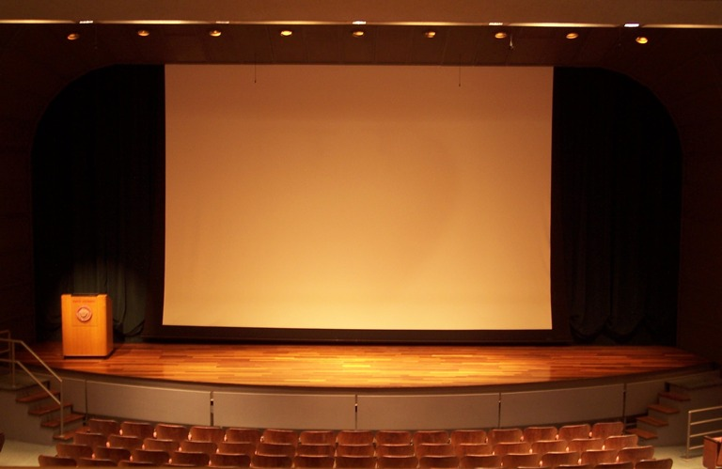
두런두런 발자취
밟아온 두런두런의 여정

Slide 6
팀 별 프로젝트 발표
우리들의 프로젝트를
소개합니다

Slide 7
두런두런 시상식

Slide 8
Main Title
Awesome School subtitle
Thank You

